Slide 1


我们毕业啦
其实是答辩的标题地方
体系结构
小组成员：祁志洋 刘俊杰 刘常思冰
展示人：祁志洋 刘俊杰

Slide 2
项目简介
项目展示
CONTANTS

Slide 3

项目简介

Slide 4
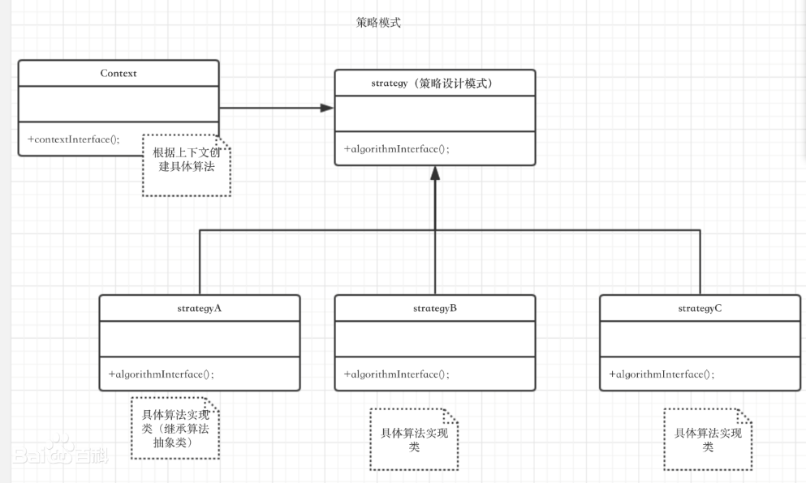
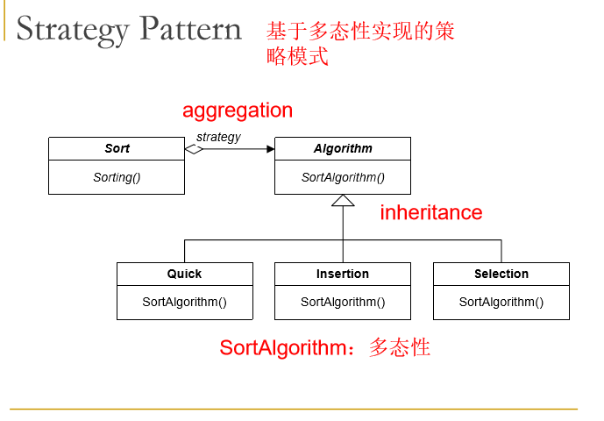
策略模式

Slide 5
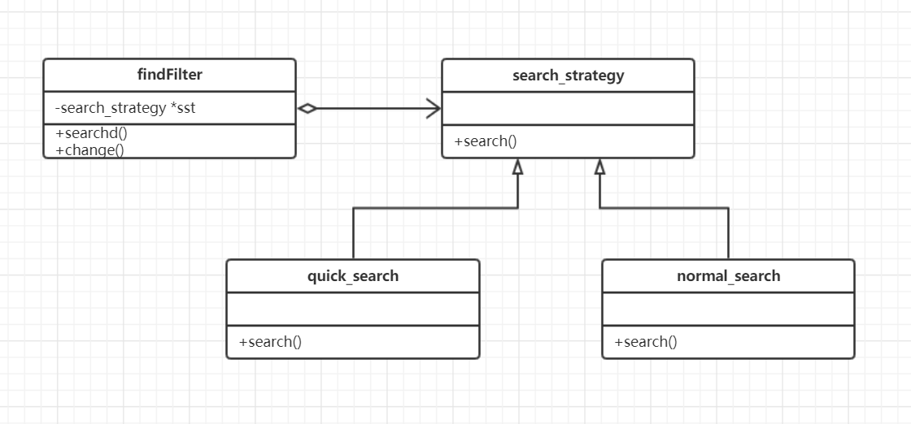
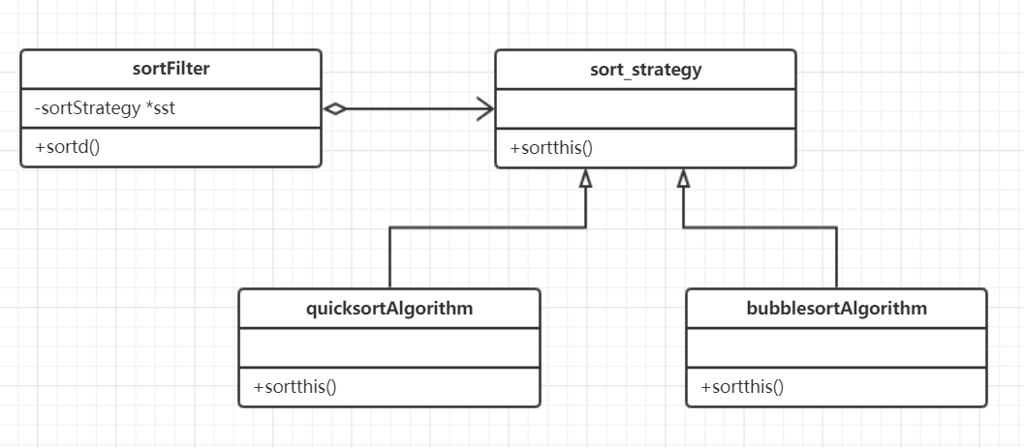

Slide 6
优点： 1 不同的算法可能在不同的时间适用，
算法可以自由切换
2 避免使用多重条件判断
3 拓展性良好，易于添加新算法
缺点： 1 策略类对外暴露

Slide 7
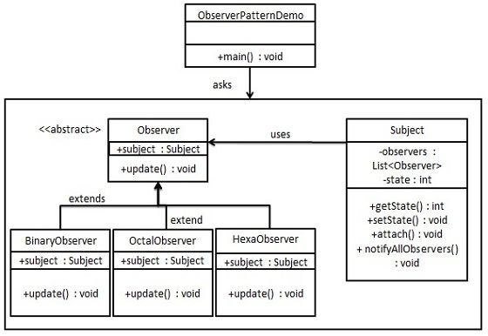
观测者模式

Slide 8
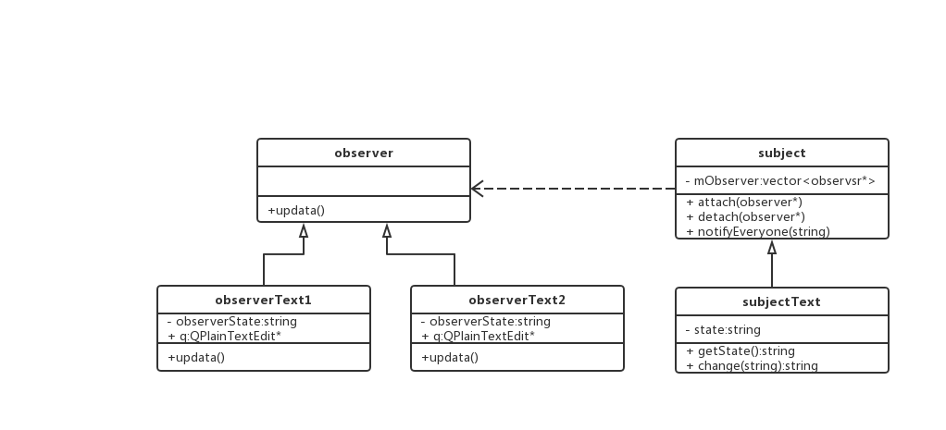

Slide 9
优点：
1、观察者和被观察者是抽象耦合的。
2、建立一套触发机制。
3、便于增添和修改观测者对象
4、无需清晰知道主体发生了什么变化，便于设计
缺点：
1、如果一个被观察者对象有很多的直接和间接的观察者的话，将所有的观察者都通知到会花费很多时间。
2、如果在观察者和观察目标之间有循环依赖的话，观察目标会触发它们之间进行循环调用，可能导致系统崩溃。

Slide 10
项目展示

Slide 11
THANKS

